Slide 1

Struktur Bangunan Rendah-12
Pekerjaan Persiapan oleh: M. Agung Wahyudi, ST.MT.

Slide 2
Pekerjaan Persiapan
Pekerjaan Pendahuluan
Pembersihan lahan dari rumput, semak
Pengupasan tanah dari lapisan humus & baha organik
Penebangan pohon hingga akar-akarnya agar tidak mengganggu struktur bangunan
Pemasangan papan bouwplank

Slide 3
Pemasangan Bouwplank
Bouwplank adalah pembatas untuk menentukan wilayah kerja pembangunan.
Bouwplank digunakan untuk memastikan peletakan ukuran-ukuran bangunan (as bangunan), posisi muka lantai (titik nol) serta lebar galian pondasi.
Bouwplank dibuat dari kayu berupa papan 2/20 dari kayu kelas II (meranti) yang dipasang pada patok-patok dari kayu usuk 5/7 (kruing).
Pada papan bouwplank nanti akan ditancapkan paku sebagai tempat benang as bangunan dan diberi tanda dengan cat berwarna mencolok (merah) yang tidak luntur oleh cuaca.

Slide 4
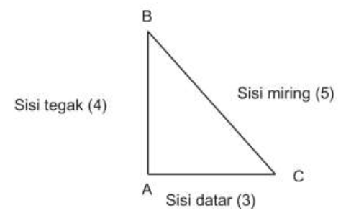
Pemasangan Bouwplank
Bouwplank harus dipancang kuat selama masa pembangunan, bebas dari galian & timbunan agar mudah terlihat.
Benang-benang pada papan bouwplank direntangkan dengan kencang & kuat menghubungkan bouwplank satu sama lain & hatrus beanr-benar tegak lurus.

Slide 5
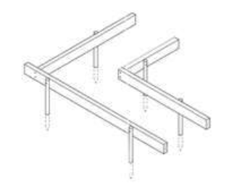
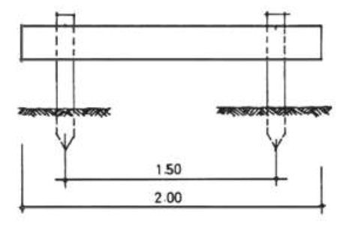
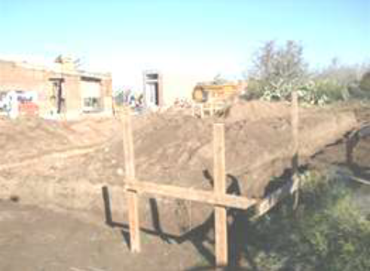
Pemasangan Bouwplank
Patok-patok bouwplank dipasang sejauh 1-1.5 m dari garis galian pondasi terluar.
Ruang 1-1.5m ini digunakan untuk sirkulasi & lalu lintas kerja serta penempatan material bangunan.

Slide 6
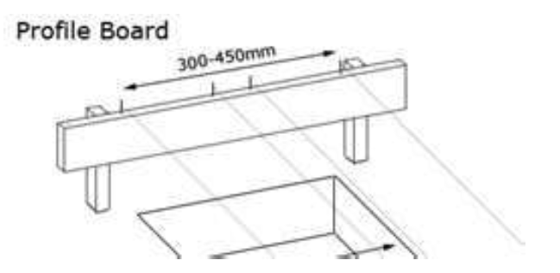
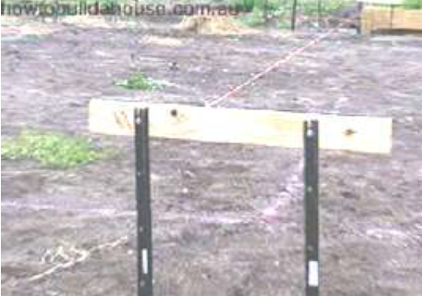
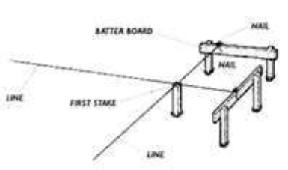
Pemasangan Bouwplank
Tarik benang dari kedua patok untuk memeriksa kedudukan mendatarnya.
Tempatkan papan-papan bouwplank pada sisi-sisi bangunan yang lain
Beri tanda titik duga untuk menentukan bidang datar

Slide 7
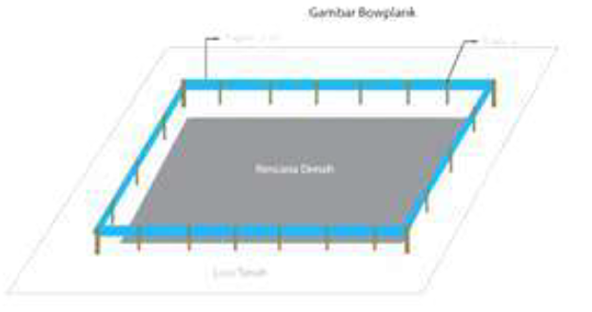
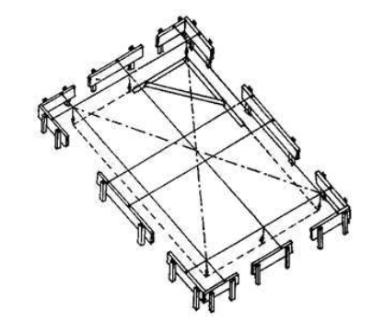
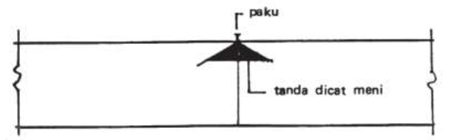
Pemasangan Bouwplank
Pasang bouwplank sesuai titik duga & gambar kerja
Beri tanda as bangunan, pasang paku diatasnya untuk memasang benang

Slide 8
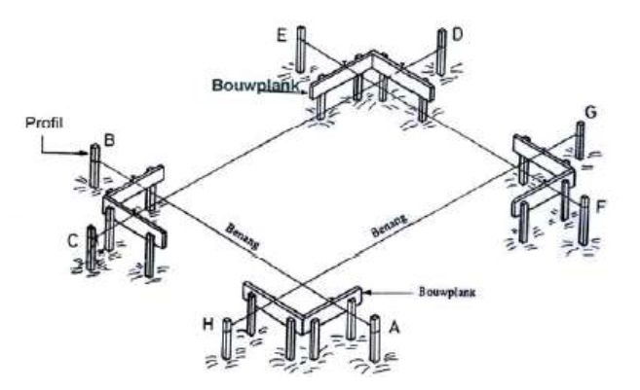
Pemasangan Bouwplank

Slide 9
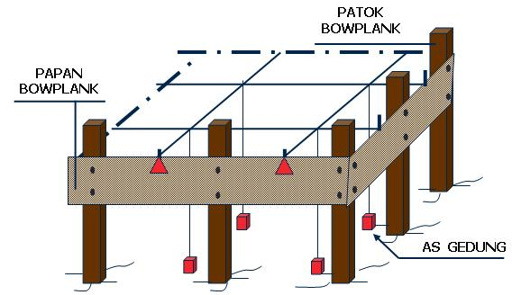
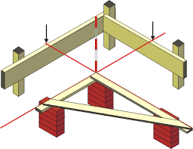
Pemasangan Bouwplank

Slide 10
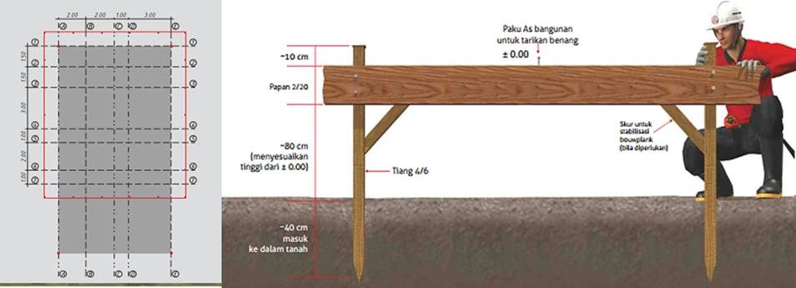
Pemasangan Bouwplank

Slide 11
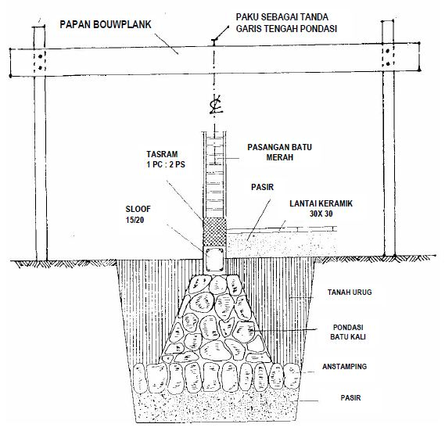
Pemasangan Bouwplank

Slide 12
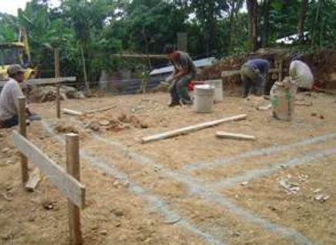
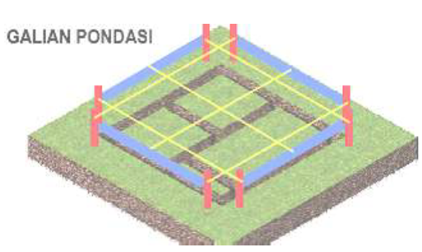
Pekerjaan Galian
Sebelum dilakukan penggalian pondasi, letak galian harus ditandai.
Penandaan pada tanah dilakukan dengan memberikan kapus di sepanjang garis galian

Slide 13
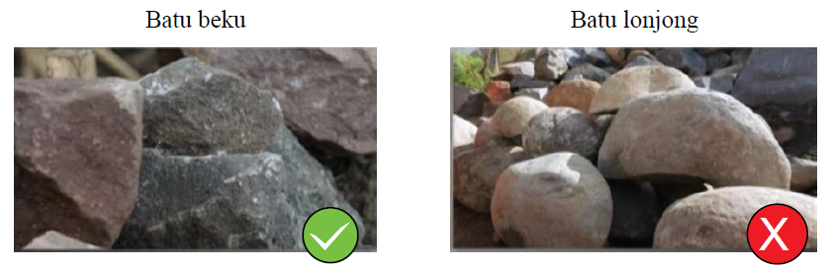
Pekerjaan Pondasi
Pondasi dibuat dari bahan yang keras & bisa menahan beban.
Biasanya menggunakan batu yang dibelah.
Setelah galian selesai, bagian bawah dipadatkan/
Jika ada genangan air, harus dibuang dengan pompa

Slide 14
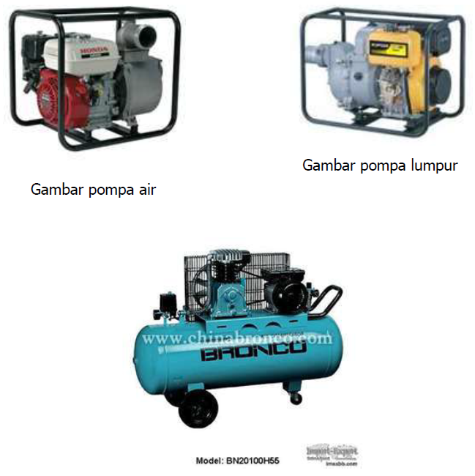
Pekerjaan Pondasi

Slide 15
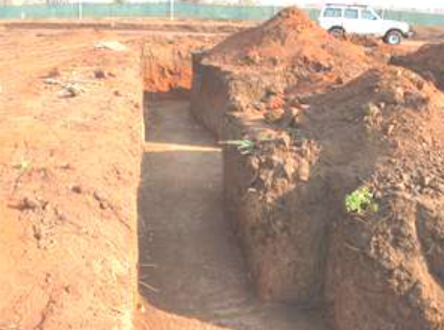
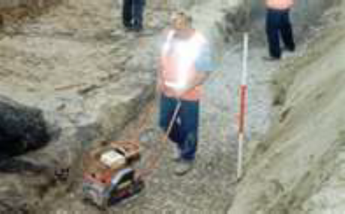
Pekerjaan Pondasi
Bagian alas galian sebagai tempat pondasi harus diratakan & dipadatkan.

Slide 16
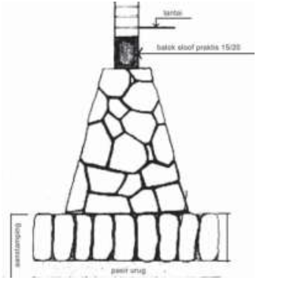
Pekerjaan Pondasi
Bagian paling bawah adalah lapisan pasir.
Kemudian dipasang pasangan batu kosong (aanstamping) setebal 15-20cm
Fungsi aanstamping untuk tumpuan pondasi agar stabil dan kaku.

Slide 17
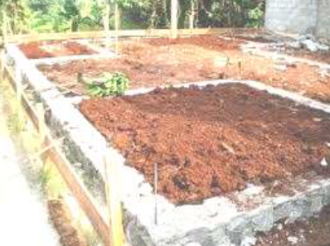
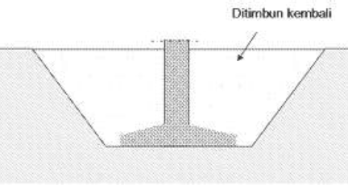
Pekerjaan Pondasi
Setelah pondasi selesai, harus diurug kembali.
Bahan urugan menggunakan tanah galian yang sudah dipisahkan dari tanaman dan berbagai unsur organik lainnya.
Setiap diurug 20cm, lapisan tanah diberi air & dipadatkan.

